Slide 1
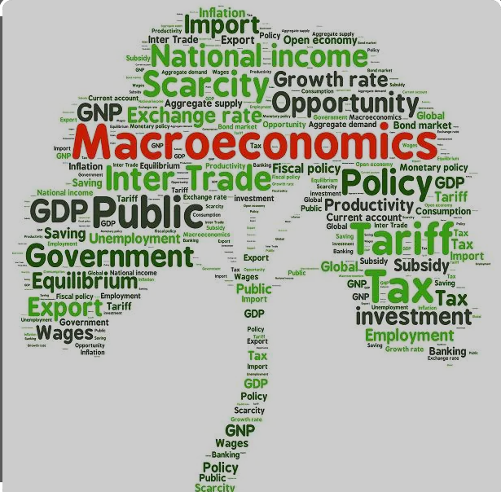
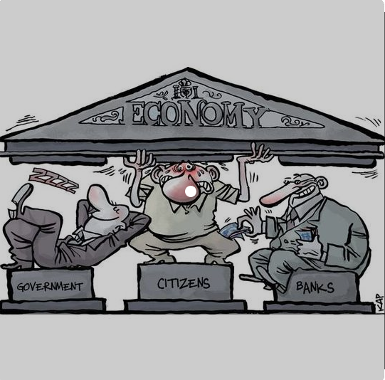

Slide 2
Obecná ekonomie II - přednášky
doc. Mgr. Ing. Michal Tvrdoň, Ph.D.
katedra ekonomie a veřejné správy
č. dveří: A 235
telefon: 596 398 460
email: tvrdon@opf.slu.cz

Slide 3
Konzultační hodiny:
Středa od 9:00 do 11:00

Slide 4
Obecná ekonomie II - semináře
Ing. Petra Chmielová, Ph.D.
Ing. Karin Gajdová, Ph.D.
Ing. Karin Glacová

Slide 5

Podmínky absolvování předmětu
Docházka na semináře (60 %)
Průběžný test (online v IS SLU)
Zkouška
    Celkem 100 bodů v tomto rozložení:
    až 30 bodů za průběžný test – 15.4.2024 online
    až 10 bodů za aktivitu na seminářích
    až 60 bodů za zkouškový test (ABCD + kreslení grafů)
    bonusové body na přednášce – občasný kvíz

Slide 6


Stupnice hodnocení
0 - 59 bodů F
-------------------------------------------------------------------------------
60 - 68 bodů E
69 – 75 bodů D
76 – 83 bodů C
84 – 90 bodů B
91 – 100 bodů A

Slide 7
Literatura ke studiu
TVRDOŇ, M. Obecná ekonomie II. SU OPF, 2021. Distanční studijní opora.
HOLMAN, R. Ekonomie. Praha, 2002. ISBN 80-7179-681-6.
POŠTA, V., SIRŮČEK, P. Makroekonomie - základní kurs. Cvičebnice. Slaný, 2006. ISBN 80-86175-42-1.
PAULÍK, T., PELLEŠOVÁ, P. Makroekonomie A. Opora pro distanční studium. Karviná, 2005. ISBN 80-7248-234-3.
RUSMICHOVÁ, L., SOUKUP, J. A KOL. Makroekonomie. Základní kurz. Slaný, 2002. ISBN 80-86175-24-3.
MANKIW, N. G. Principles of Macroeconomics. Mason: Cengage Learning, 2011. ISBN 978-0538453042.
FUCHS, K., TULEJA, P. Základy ekonomie. Praha, 2003. ISBN 80-86119-74-2.
TULEJA, P., MAJEROVÁ, I., NEZVAL, P. Základy makroekonomie. Praha, 2006. ISBN 80-251-0952-6.

Slide 8
Osnova přednášek
1. Úvod do makroekonomie – 19.2.
2. Keynesiánský výdajový model – 26.2.
3. Model AS-AD – 4.3.
4. Peníze a jejich role v ekonomii – 11.3.
5. Inflace – 18.3.
6. Trh práce a nezaměstnanost – 25.3.
7. Ekonomický růst – 1.4. VELIKONOCE
8. Fiskální politika - 8.4.
9. TEST ONLINE V IS SLU – 15.4.
10. Monetární politika - 22.4.
11. Zahraniční obchod a vnější obchodní politika – 29.4.
12. Mezinárodní peněžní trh a vnější měnová politika – 6.5.
13. Hospodářská politika a měření její účinnosti – 13.5.

Slide 9
Ekonomie jako věda
MIKROEKONOMIE
zabývá se chováním dílčích ekonomických subjektů na dílčím trhu, tedy trhu určitého statku nebo trhu určitého výrobního faktoru
MAKROEKONOMIE
zabývá chováním ekonomiky jako celku, zkoumá souhrnné, agregátní ekonomické jevy a vzájemné vztahy mezi nimi, souhrnné ekonomické veličiny jako jsou nezaměstnanost, inflaci, národní produkt, vztah k zahraničí

Slide 10
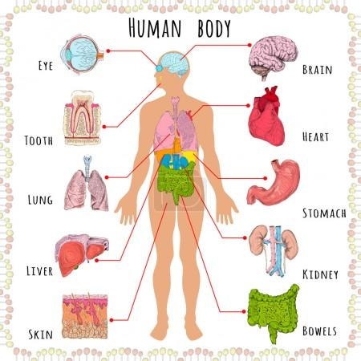


Slide 11
Ekonomický koloběh – mikroekonomické pojetí

Slide 12
Ekonomický koloběh – makroekonomické pojetí

Slide 13
Cíle státu vs. cíle firmy
Cíle firmy?
Dosahování zisku, resp. maximalizace zisku
ale také alternativní cíle:
Tržní podíl
Dlouhodobé přežití
Expanze a růst firmy
Cíle státu?
Zvyšování blahobytu obyvatelstva
determinanty:
Ekonomický růst
Nízká míra nezaměstnanosti
Cenová stabilita a kurzová stabilita
Vnější rovnováha
Notes:
csvukrs

Slide 14
Makroekonomické souvislosti
Vývoj ekonomiky a jeho sledování zajímá domácnosti, firmy, stát a koneckonců i zahraničí
PROČ?
Domácnosti – mzdy, důchody, investice do infrastruktury, jistota zaměstnání
Firmy - kolik investovat, mzdy, kolik vyrábět
Stát – kurz měny (CB), daně, rozpočet
Politici – chtějí znovuzvolení
Zahraničí – investice, zahraniční obchod, půjčky
Kde jde zjistit data?

Slide 15
Makroekonomie – základní agregáty
Výkon dané ekonomiky – produkt (HDP a HNP)
Pracovní síla (zaměstnanost a nezaměstnanost)
Cenová hladina
Pozice vůči zahraničí

Slide 16
Makroekonomické agregáty - produkt
Výkon ekonomiky je vyjadřován nejčastěji pomocí hrubého domácího produktu (HDP)
Na základě tohoto ukazatele jsme schopni určit aktuální výkonnost dané ekonomiky, výkonnost v čase a jsme také schopni porovnávat jednotlivé země v rámci světové ekonomiky mezi sebou, případně regiony v rámci jedné země.
Obdobně jako tomu je u sportovců, tak i ekonomika může mít aktuální výkonnost pod svými možnostmi nebo naopak může být její výkonnost tak vysoká, že se může začít i přehřívat, což následně zpravidla přináší negativní dopady.
Důležité je, v jaké relaci k dlouhodobě udržitelné výkonnosti se aktuální výkonnost nachází, což bude klíčové i pro nastavení odpovídající hospodářské politiky státu (zejména fiskální a monetární politiky).

Slide 17
HDP/ob. v PPS (EU-27=100)
 | 2009 | 2020
Lucembursko | 272 | 263
Německo | 118 | 123
Itálie | 108 | 94
Španělsko | 101 | 84
Řecko | 95 | 62
Česko | 87 | 93
Slovensko | 72 | 70
 | 2009 | 2020
Lucembursko | 272 | 263
Německo | 118 | 123
Itálie | 108 | 94
Česko | 87 | 93
Španělsko | 101 | 84
Slovensko | 72 | 70
Řecko | 95 | 62

Slide 18
Makroekonomické agregáty - zaměstnanost
Práce je primární výrobní faktor a patří ke klíčovým faktorům výkonnosti ekonomiky (jak co do kvantity, tak do kvality).
Zaměstnanost nám zpravidla ukazuje, kolik obyvatel v produktivním věku je zapojeno do pracovního procesu.
Se zaměstnaností souvisí i opačný jev, a to je nezaměstnanost, která znamená, že určitá část obyvatel v produktivním věku nepracuje (buď z vlastního rozhodnutí, nebo tzv. nedobrovolně čili i když by chtěli pracovat, nikdo jejich ruce ani mozky nepoptává).
trh práce je v podstatě zrcadlem fungování ekonomiky, lze na základě vývoje počtu nezaměstnaných hodnotit aktuální vývoj ekonomiky.
Přirozená míra nezaměstnanosti?

Slide 19
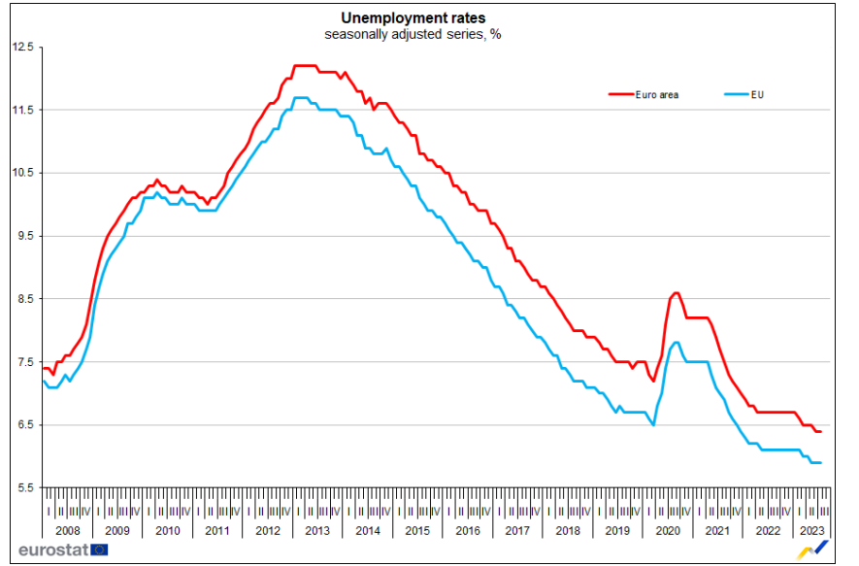
Vývoj míry nezaměstnanosti v EU

Slide 20
Vývoj míry nezaměstnanosti v EU

Slide 21
Makroekonomické agregáty – cenová hladina
Cenová hladina představuje všeobecnou úroveň cen v ekonomice (v makroekonomii se pohybujeme ne na dílčích trzích (např. banánů) ale agregátních trzích, kde sledujeme všechny ceny statků a služeb, které se navíc v čase vyvíjejí).
Cenová hladina se měří nejčastěji pomocí cenových indexů (CPI, PPI apod.)
Cenová hladina se v důsledku zdražování jednotlivých výrobků může zvyšovat, kdy v makroekonomii označujeme tento jev termínem inflace čili trvalý vzestup všeobecné cenové hladiny
Inflace je sice peněžní jev, nicméně její dopad na ekonomiku může být zásadní.

Slide 22
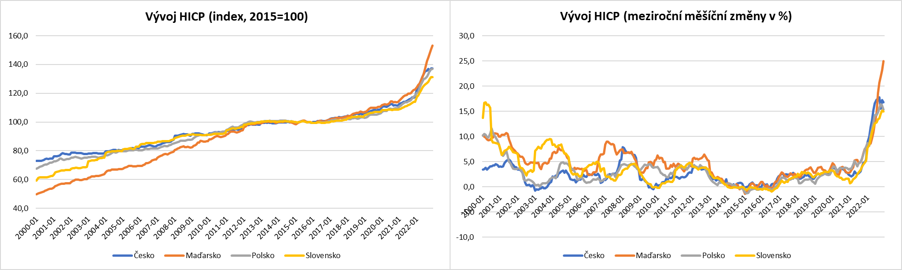
Měsíční meziroční míra inflace (v %)

Slide 23
Makroekonomické agregáty – vnější ekonomická pozice
Vnější ekonomická pozice vyjadřuje postavení dané ekonomiky ve světové ekonomice.
Současné ekonomiky nejsou uzavřené a čile se zapojují do mezinárodního obchodu, který jim může přinést celou řadů jak pozitivních dopadů, tak i negativních dopadů
V rámci světové ekonomiky můžeme s různou intenzitou sledovat toky zboží, služeb, osob a kapitálu mezi zeměmi.
Pro makroekonomy je tedy důležité nějaký způsobem zachytit postavení dané země vůči zbytku světa, což se nejčastěji stanovuje pomocí sledování účtů v rámci platební bilance, jež zjednodušeně řečeno vyjadřuje mezinárodní obchod s výrobky a službami a mezinárodní pohyb kapitálu do země a ze země.
Důležité jsou nejen toky v absolutních číslech, ale rovněž i výsledná salda jednotlivých účtů, čili jestli převažuje směr z ekonomiky nebo do ní.

Slide 24

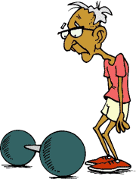
Měření výkonu ekonomiky

Slide 25
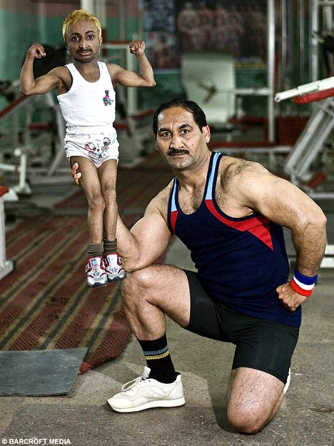
Měření výkonnosti ekonomiky
Otázka - Který ze zobrazených vzpěračů je výkonnější?
V absolutních číslech je zřejmé, že větší váhu zvedne vzpěrač vpravo, což je dáno tím, že je větší, má větší objem svalů, než kolik má vzpěrač vlevo. Pokud bych ale poměřovali relativní výkon obou vzpěračů, tj. že bychom zohlednili jednak váhu, kterou zvedli, jednak ale i celkovou hmotnost vzpěrače a vzájemně je poměřili, mohli bychom klidně dojít k závěru, že malý vzpěrač je silnější, tj. má vyšší výkon než vzpěrač velký. Stejně je tomu tak i u ekonomik (viz následující obrázek)

Slide 26
Výkon ekonomiky – hrubý domácí produkt (HDP)
= součet peněžních hodnot finálních výrobků a služeb vyprodukovaných během jednoho roku výrobními faktory alokovanými v dané zemi, a to bez ohledu, kdo je jejich vlastníkem
Proč peněžní hodnota?

Slide 27
Hrubý domácí produkt - výpočet
Podmínky pro započítaní do HDP:
jen to, co je nově vyprodukováno (NE opětovný prodej)
jen finální produkce (NE polotvary)
jen to, co prošlo trhem (NE domácí práce)
jen to, co je legální (NE černý/šedý trh) - ne tak úplně (Statistici zahrnují do národních účtů vedle prostituce a obchodu s drogami také krádeže motorových vozidel, ilegální výrobu a pašování cigaret, alkoholu a paliv a také porušování autorských práv.

Slide 28
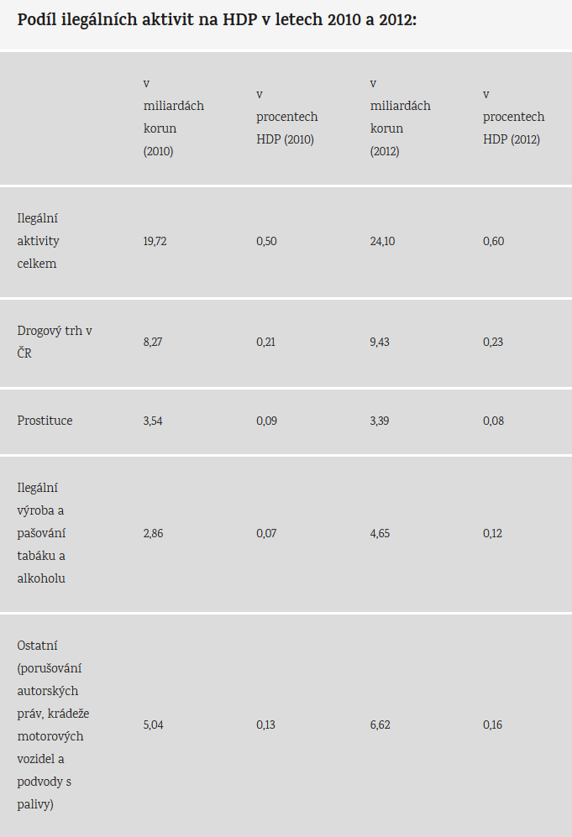
Odhad černé ekonomiky jako část HDP

Slide 29
Výkon ekonomiky – hrubý domácí produkt (HDP)
Ceny se v čase mění (zpravidla rostou), což může mít vliv na hodnotu HDP » možná zkreslení v čase a nemožnost srovnání
Nominální HDP – vypočítává se v běžných cenách, tj. cenách roku ve kterém počítáme HDP
Reálný HDP – vypočítává se ve stálých cenách, tzn. cenách očištěných od změn (např. HDP za rok 2014 v cenách roku 2005). Důležitý pro posouzení vývoje ekonomiky v čase
Deflování= očištění od inflačních jevů čili převod z nominální hodnoty na reálnou

Slide 30
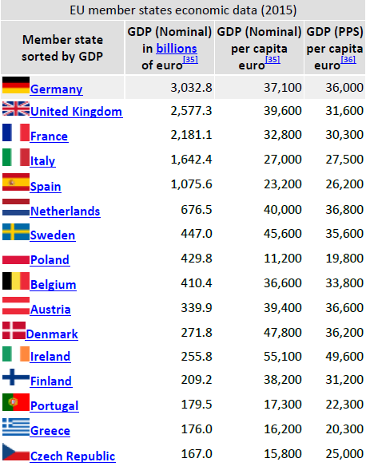
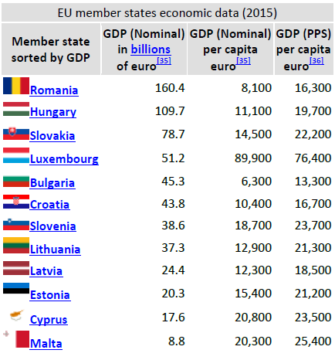
ČR v pořadí evropských zemí (HDP v USD dle PPP)

Slide 31
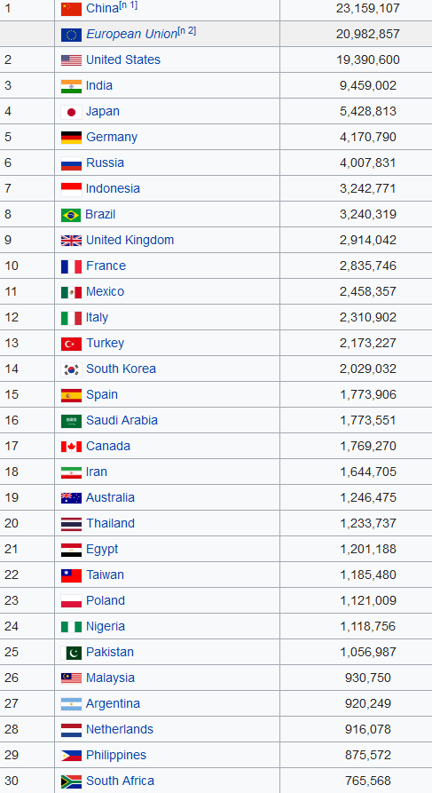
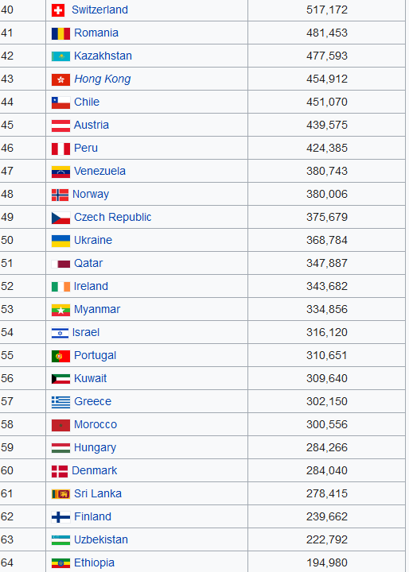
Ekonomická síla
Ekonomická síla = udává ji celkový HDP přepočtený na srovnatelnou měnovou jednotku (USD nebo EUR). Tento ukazatel definuje postavení dané země (její sílu) ve světové ekonomice

Slide 32
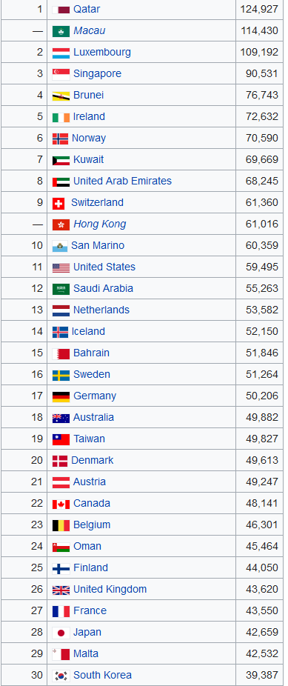
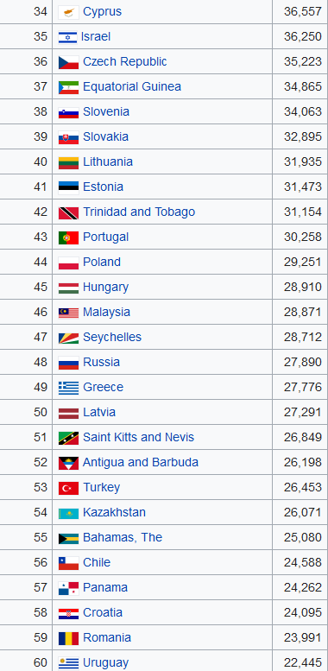
Ekonomická úroveň
Ekonomická úroveň = udává ji celkový HDP přepočtený na 1 obyvatele)

Slide 33
HDP vs. HNP
1. Hrubý domácí produkt
2. Hrubý národní produkt
U HDP je důležité, kde jsou VF umístěny (v domácí zemi či v cizině) bez ohledu na to, kdo je vlastní. U HNP je naopak důležité, kdo tyto výrobní faktory vlastní, bez ohledu na to, kde jsou umístěny.

Slide 34
Hrubý domácí produkt – metody měření
Výdajová metoda
Důchodová (příjmová) metoda
Odvětvová metoda

Slide 35
Výdajová metoda (výdaj=příjem)
Podstata – sečteme výdaje ekonomických subjektů
HDP = C + I + G + NX
C= spotřeba domácností
I= hrubé soukromé investice
G= výdaje vlády na nákup statků a služeb
NX= čistý export (rozdíl mezi Exportem a Importem)

Slide 36
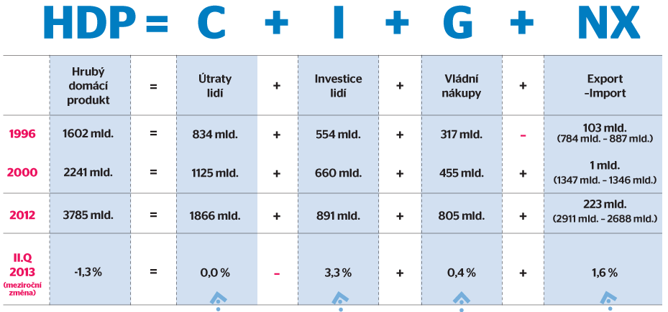
HDP na příkladu české ekonomiky

Slide 37
Metody měření HDP – důchodová metoda
vychází z důchodů (příjmů), jež plynou ek. subjektům z vlastnictví VF a jež byly použity na tvorbu HDP
HDP = w + i + z + n + s + a +T_{N}
w - mzdy a platy
n - renta (u zemědělců renta z půdy či pronájem nemovitosti)
i - čisté úroky
z - zisky firem
a – odpisy (amortizace)
T_{N} - nepřímé daně
s – příjmy ze samozaměstnání

Slide 38
Keynesovská vs. neoklasická ekonomie
Neoklasická ekonomie – navazuje na klasickou ekonomii (neviditelná ruka trhu, volný trh bez zásahu státu - liberalismus, pružnost cen jakožto nástroj utváření rovnováhy) = víra v samoregulační schopnosti ekonomiky
Keynesovská ekonomie – vzniká v období hospodářské krize v 30.letech, neviditelná ruka trhu selhala, nutnost státní intervence (popření samoregulační schopnosti v krátkém období), ceny jsou nepružné, zejména směrem dolů

Slide 39
Výkon ekonomiky
HDP?
Při stejné vybavenosti VF může být výkon ekonomiky rozdílný
Hranice produkčních možností?
Skutečný produkt může být vyšší nebo i menší, než kolik činí tzv. potenciál
Krátké vs. dlouhé období (PPF)
Determinanty výkonu v krátkém období

Slide 40
Hranice produkčních možností
mobily
PPF₂
PPF₁
auta

Slide 41
Potenciální produkt
=takový produkt ekonomiky, pro jehož produkci jsou využity všechny disponibilní výrobní faktory, avšak v míře, jež ještě nevyvolává inflační tlaky, tj. tlaky zejména v podobě růstu cen VF. Ekonomika nefunguje tzv. „nadoraz“, nýbrž jde o dlouhodobě udržitelný stav a nejsou vyvolávány ani inflační, ani deflační procesy. Současně na trhu práce existuje tzv. přirozená míra nezaměstnanosti

Slide 42
Hospodářský cyklus a ekonomický růst
Proč jsou některé státy bohatší než ty druhé?
Proč např. Čína rostla v 90.letech přes 10 % ročně a teď je ekonomický růst pomalejší?
Jaké byly příčiny a následně i důsledky ekonomické krize v letech 2008-2009
Krátkodobé výkyvy vs. dlouhodobý trend

Slide 43
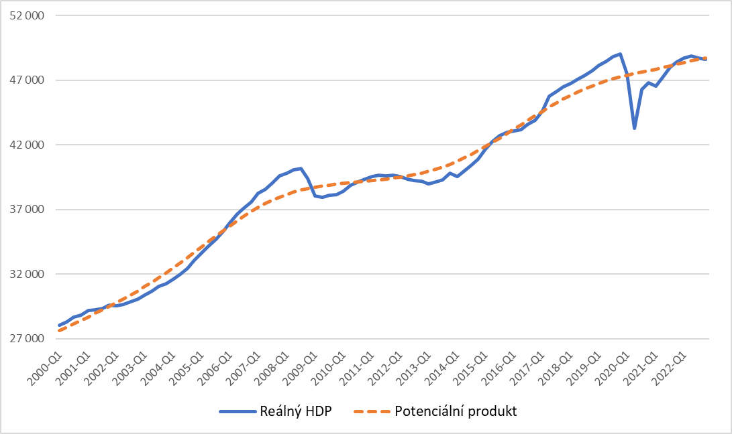
Hospodářský cyklus a ekonomický růst – příklad české ekonomiky

Slide 44
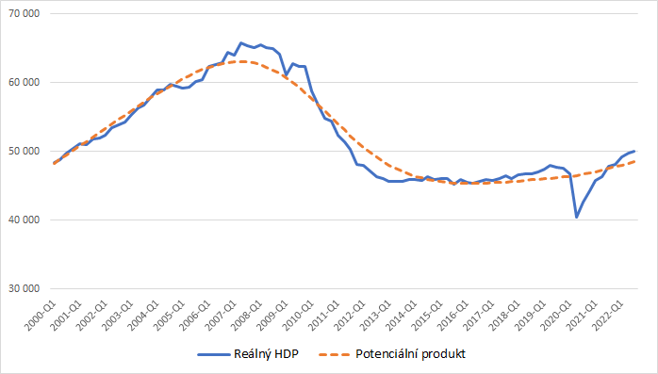
Hospodářský cyklus a ekonomický růst – příklad Řecka
 | 2000 | 2007 | 2012 | 2019
Česko | 73,3 | 84,3 | 83,8 | 93,2
Řecko | 88,2 | 94,3 | 71,4 | 65,7
Španělsko | 97,6 | 104,4 | 90,9 | 90,9
Itálie | 122,4 | 109,2 | 103,4 | 96,5
Portugalsko | 85,3 | 82,7 | 75,7 | 78,6

Slide 45
Cyklus vs. dlouhodobý trend
KRÁTKODOBÉ ZVÝŠENÍ PRODUKTU, které je po určité době vystřídáno poklesem, úroveň rovnovážného Y je dána změnami AD, které způsobují pohyb skutečného Y kolem Y*, jedná se o růst skutečného produktu ve smyslu jeho cyklického kolísání
nebo
DLOUHODOBÝ TREND - spojen se zvyšováním produkčních možností ekonomiky, dlouhodobý růst Y*, tzv. růst v pravém slova smyslu

Slide 46
Hospodářský cyklus
HDP v čase neustále kolísá, střídavě roste a klesá ⇒ probíhá ekonomický cyklus (krátkodobé změny agregátního výstupu ekonomiky)
ekonomický cyklus je tedy kolísání celkové ekonomické aktivity v čase ⇒ opakující se nesoulad mezi potenciálním a skutečným produktem
ekonomický cyklus je posloupností pravidelně se opakujících fází vzestupu, poklesu nebo stagnace makroekonomické aktivity (reálného HDP, zaměstnanosti, spotřeby, investic, exportu atd.)
expanze ⇒vrchol ⇒kontrakce ⇒dno ⇒expanze
Ekonomický růst= širší pojetí, výsledek změn dostupných VF a změn v intenzitě využívání VF (produktivitě)

Slide 47
Hospodářský cyklus

Slide 48
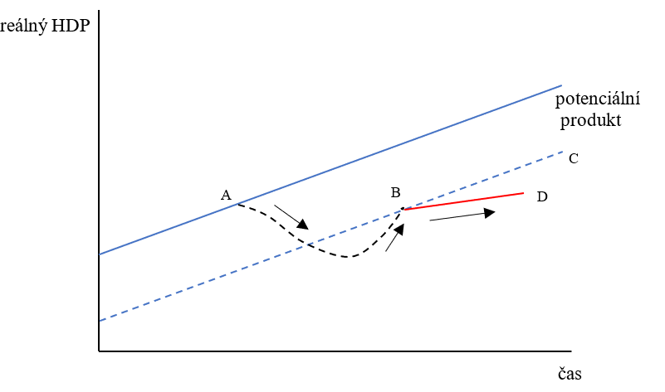
Superhystereze

Slide 49
Fáze ekonomického cyklu- expanze
=konjunktura, zotavení, rozmach
domácnosti více poptávají spotřební statky ⇒ růst objemu výroby (firmy také najímají více L a K), mzdy zatím nerostou, je pouze více odpracovaných hodin
v této fázi dochází k růstu reálného HDP, což má za následek růst zaměstnanosti (pokles nezaměstnanosti), růst agregátní poptávky, větší využívání výrobních kapacit
rostou investice do výroby (skrze bankovní úvěry) a zpravidla dochází i k růstu cenové hladiny
zakládají se i nové firmy, roste cenová bublina na realitním trhu
expanze následuje po dosažení dna a končí dosažením vrcholu, kdy se vyčerpávají VF (nutnost např. přeplácet pracovníky), prudce rostou konzumní aktivity domácností

Slide 50
Fáze ekonomického cyklu - vrchol
= HDP dosáhne vrcholu a dále již neroste
skutečný produkt dosahuje v rámci jednoho cyklu svého maxima
maximálně jsou využívány výrobní kapacity (jejich cena roste), vysoká míra investic vyčerpává zdroje ekonomiky (úspory), roste poptávka po kvalifikovaných pracovnících, kterých je nedostatek
ekonomika pracuje nad své možnosti, což vede k prudkému nárůstu cenové hladiny
Optimistická nálada= enormně roste C, masivní poptávka po hypotékách (bublina na realitním trhu) a dalších spotřebních úvěrech
konec vrcholu ⇒ ekonomika přechází do fáze poklesu (kontrakce)

Slide 51
Fáze ekonomického cyklu – souvislost s vývojem realitního trhu

Slide 52
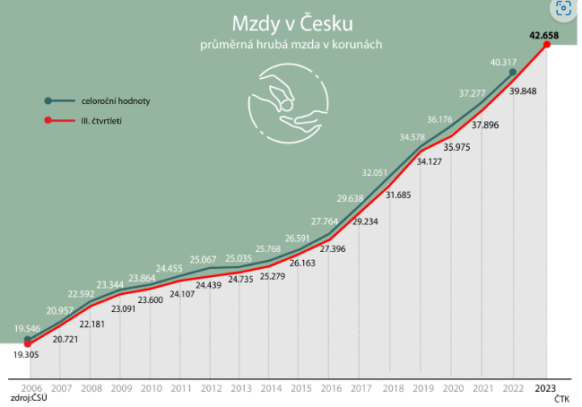
Fáze ekonomického cyklu – souvislost s vývojem trhu práce

Slide 53
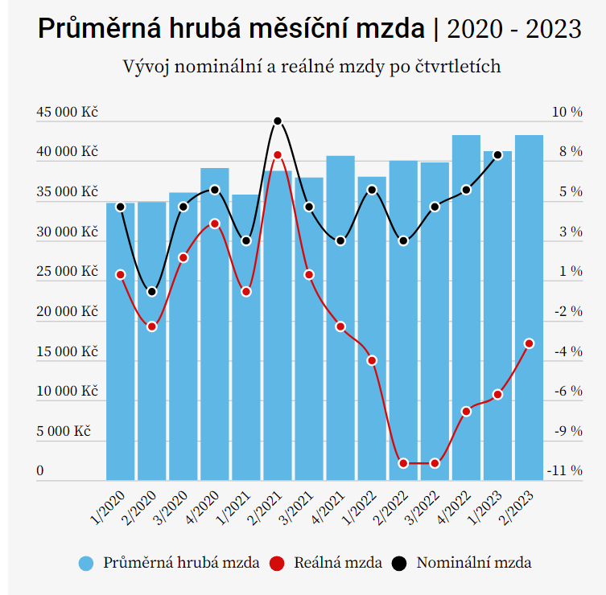

Slide 54
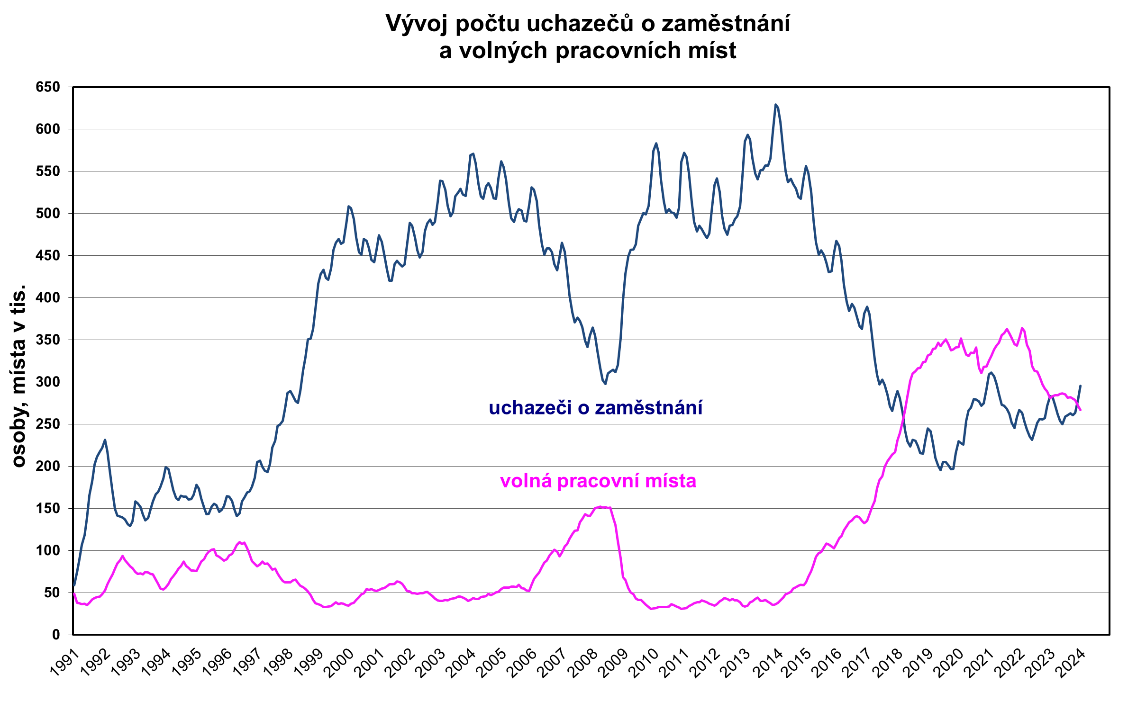
Fáze ekonomického cyklu – souvislost s vývojem míry nezaměstnanosti

Slide 55
Fáze ekonomického cyklu – souvislost s vývojem míry nezaměstnanosti

Slide 56
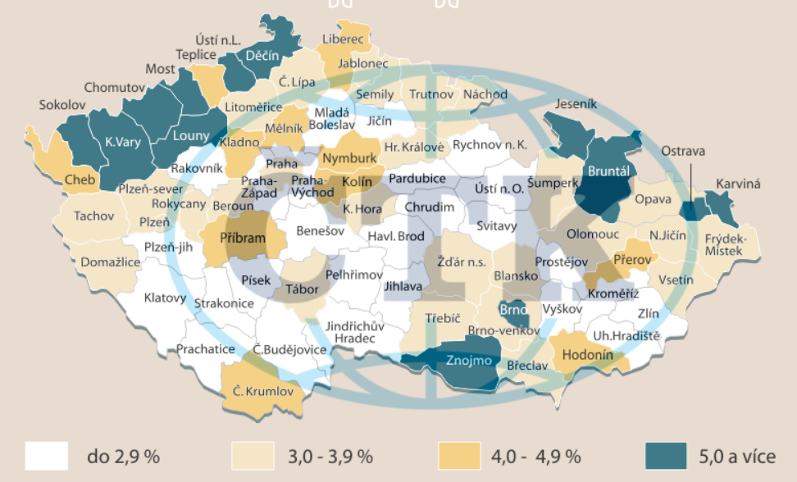
Fáze ekonomického cyklu – souvislost s vývojem míry nezaměstnanosti

Slide 57
Fáze ekonomického cyklu - kontrakce
Pokles (někdy vnímáno jako jakási „ozdravná kůra“) -po vrcholu začíná reálný HDP klesat
Optimistická nálada se mění v pesimistickou
pokles produkce komodit, snižování důchodů ekonomických subjektů, růst nezaměstnanosti, nižší zisky firem, pokles investic, nepřiměřené snižování agregátní poptávky,
Do potíží se dostává automobilový průmysl
firmy reagují výprodejem své produkce a hledáním úspor (problém jsou mzdy)
nedobytné úvěry, propadá se realitní trh
v některé literatuře se tato fáze nazývá recese

Slide 58
Fáze ekonomického cyklu
Kontrakce podle délky trvání
recese ⇒ pokud klesne reálný HDP alespoň dvě čtvrtletí po sobě
krize ⇒ prudká kontrakce (výrazný pokles HDP, např. krize v 30.letech nebo 2008-2009)
deprese ⇒ dlouhodobá recese
stagnace ⇒ období, kdy produkt vykazuje nulové nebo nepatrné změny

Slide 59
Fáze ekonomického cyklu - dno
= dno je bod, ve kterém je skutečný produkt nejnižší ve vztahu k produktu potenciálnímu
nejnižší úroveň hospodářské aktivity, malé nebo nulové zisky firem, nízká úroveň spotřebitelské poptávky
Vysoká nezaměstnanost, nízká spotřeba (jen to nejnutnější, odložení spotřeby), realitní trh stagnuje, banky nepůjčují
krach neefektivních výrob
relativně nízká cenová hladina, ale riziko deflace
po jisté době již produkce neklesá, začne stagnovat a posléze opět dochází k expanzi

Slide 60
Příčiny hospodářského cyklu
rozbor příčin ekonomického cyklu je velmi složitý a nejednoznačný
některé teorie vidí příčinu ekonomického cyklu v kolísání množství peněz v ekonomice, další v zásazích státu do tržního mechanismu, nabídkové teorie pak v oblasti výrobních faktorů
prvotní příčinou vzniku cyklu jsou faktory externí, ale jakmile ekonomika dostane prvotní impuls, začnou procyklicky působit i faktory interní

Slide 61
Externí příčiny
nedostatečné informace ekonomických subjektů,
nerovnoměrné tempo využívání nových vynálezů a objevů,
změny cen základních surovin na světových trzích,
měnové krize, problémy na mezinárodních kapitálových trzích
vládní regulace ekonomiky nástroji fiskální a monetární politiky
změny vládní politiky (volební období)
politické příčiny (války, revoluce)

